Slide 1
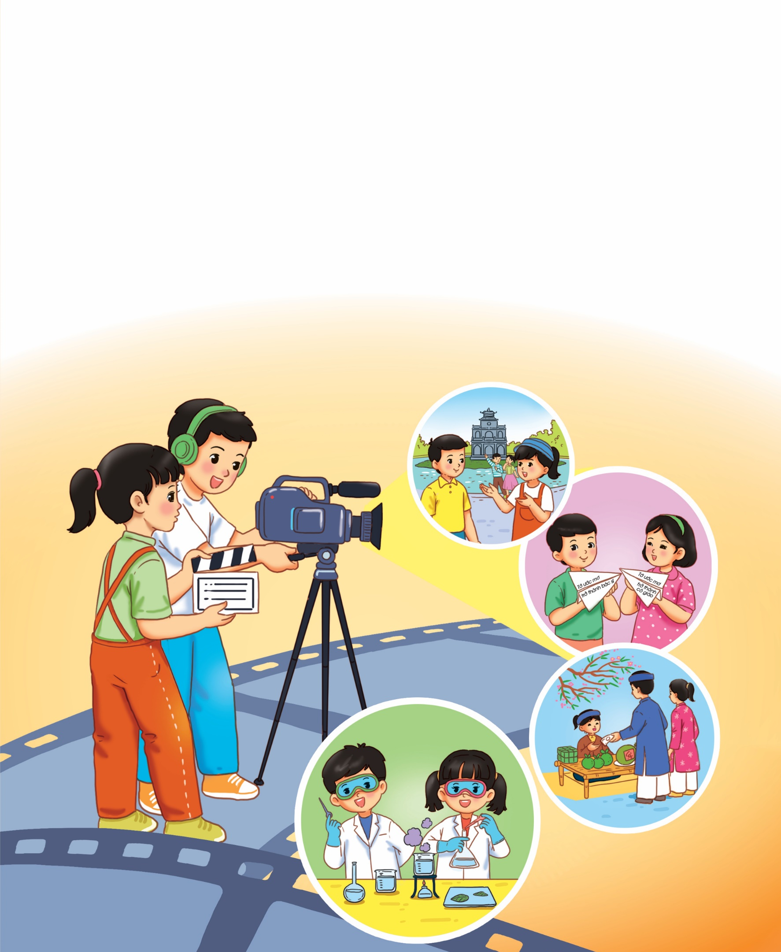


Chủ đề 1
EM VÀ TRƯỜNG HỌC THÂN YÊU

Slide 2







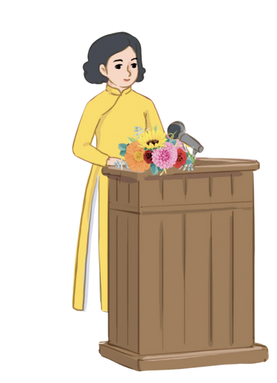
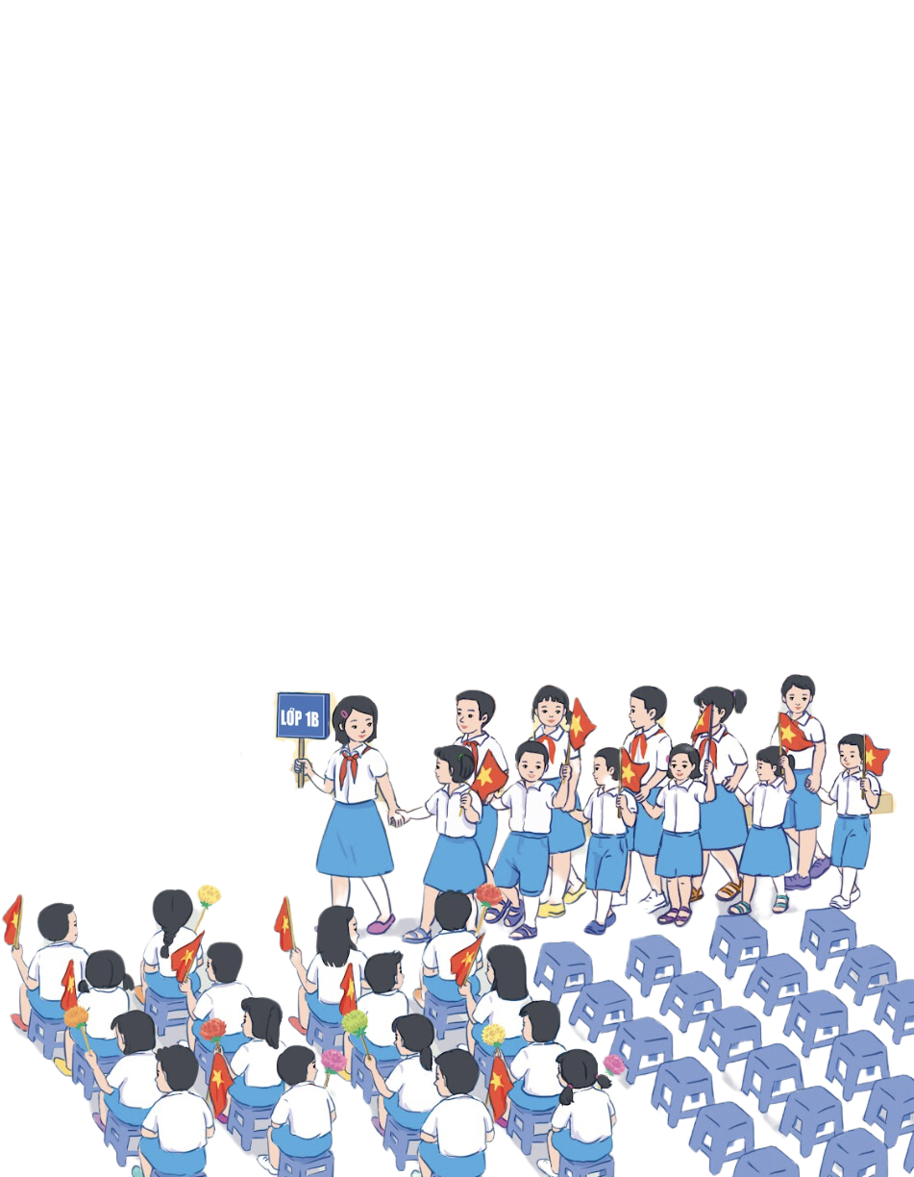
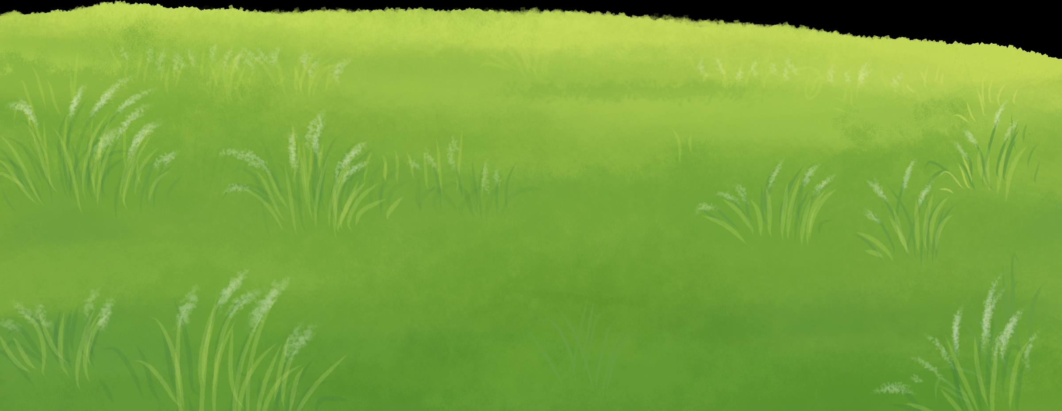





TUẦN 2
Chủ đề
1
TRƯỜNG TIỂU HỌC BÌNH NHÂM
LỚP : 3/5
GIÁO VIÊN: LÊ THỤY HỒNG HẠNH

Slide 3

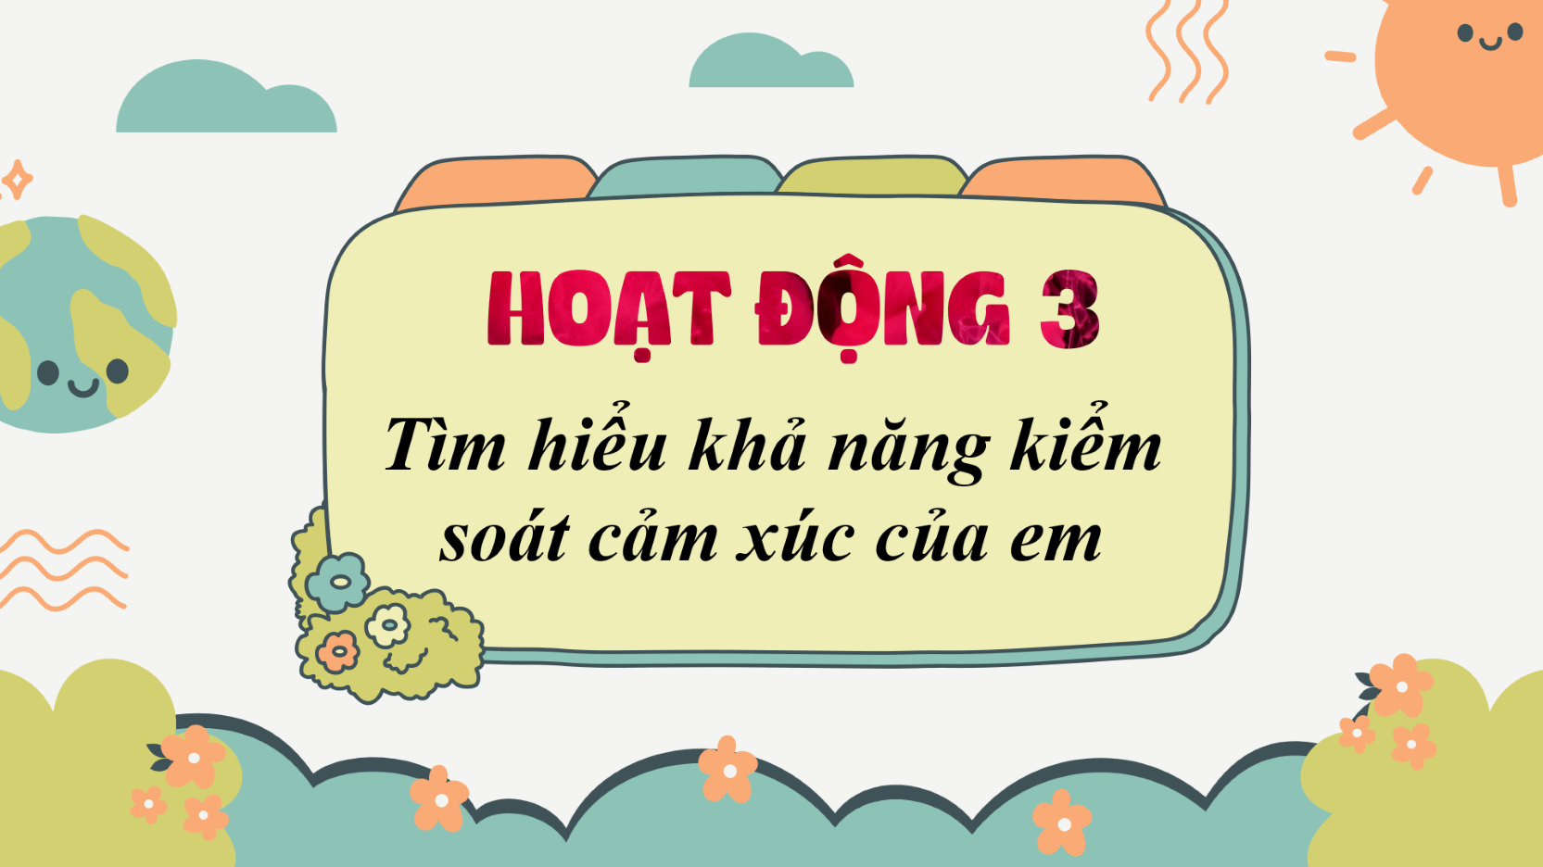

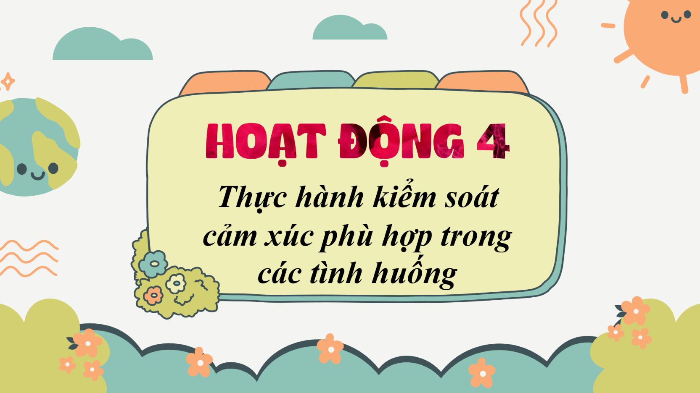

Slide 4


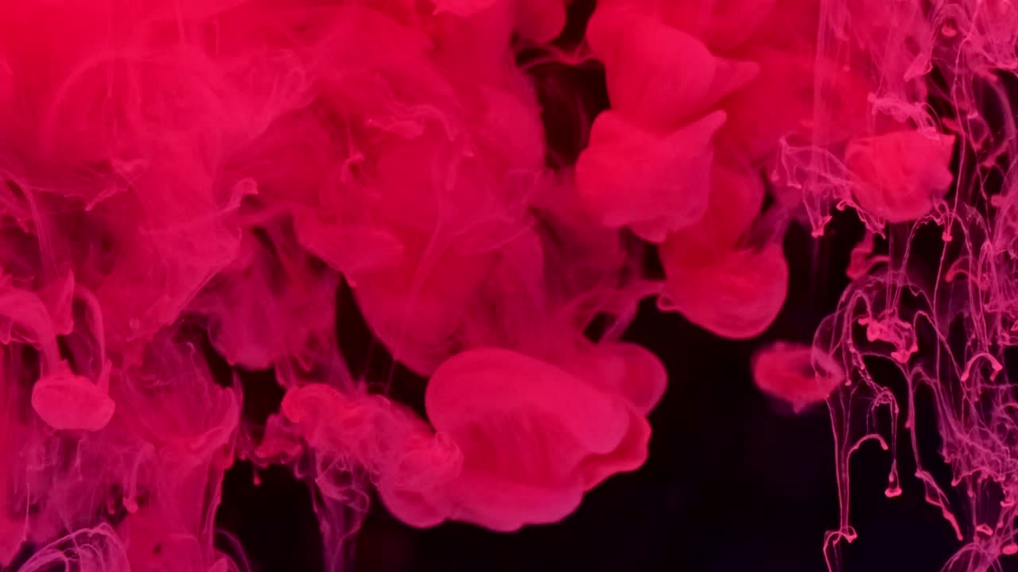

Slide 5

Vận động theo nhạc.
Bài hát: Nếu bạn vui thì hãy vỗ tay.

Slide 6


Slide 7
Tìm hiểu khả năng kiểm soát cảm xúc của em

Slide 8






Nêu lại tên các cảm xúc thường ngày của con người.
Vui vẻ
Tức giận
Lo lắng
Buồn
Sợ hãi

Slide 9
1. Thảo luận để hoàn thành sơ đồ tư duy về khả năng kiểm soát cảm xúc của bản thân.
Em chia sẻ về những cảm xúc gì?
Khi có cảm xúc đó em đã nói gì và làm gì?
Những lời nói, việc làm đó có giúp em bình tĩnh / cân bằng lại cảm xúc?
Vậy, em thấy bản thân đã có khả năng kiểm soát những cảm xúc nào, và chưa có khả năng kiểm soát những cảm xúc nào?

Slide 10
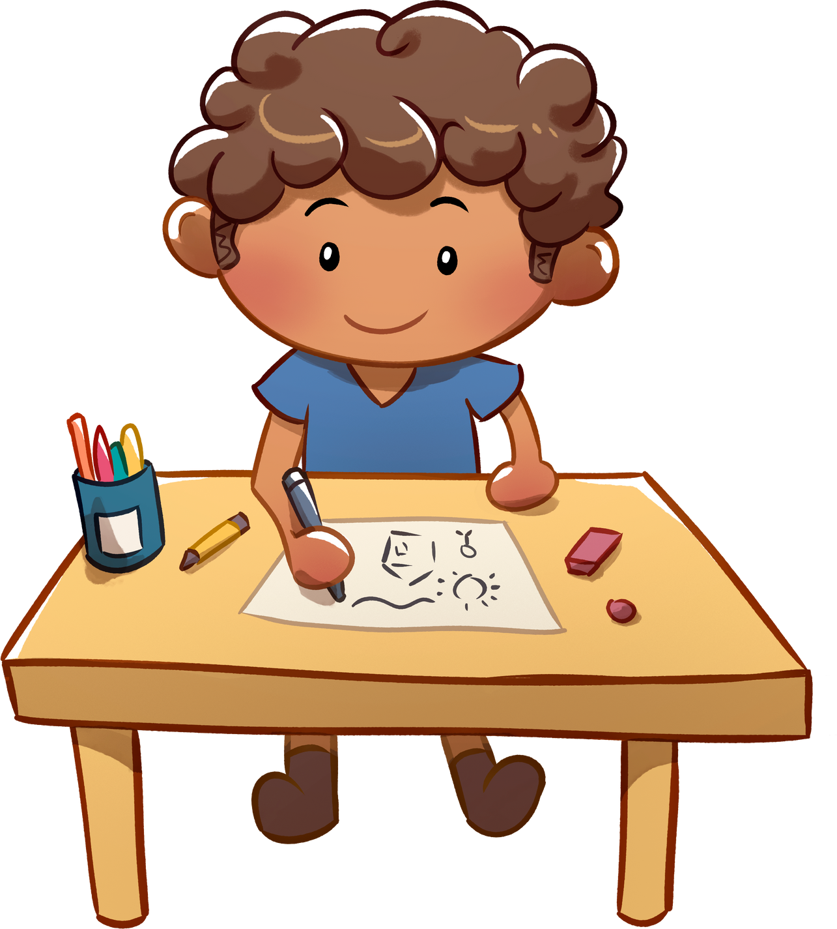
Vẽ sơ đồ tư duy.

Slide 11











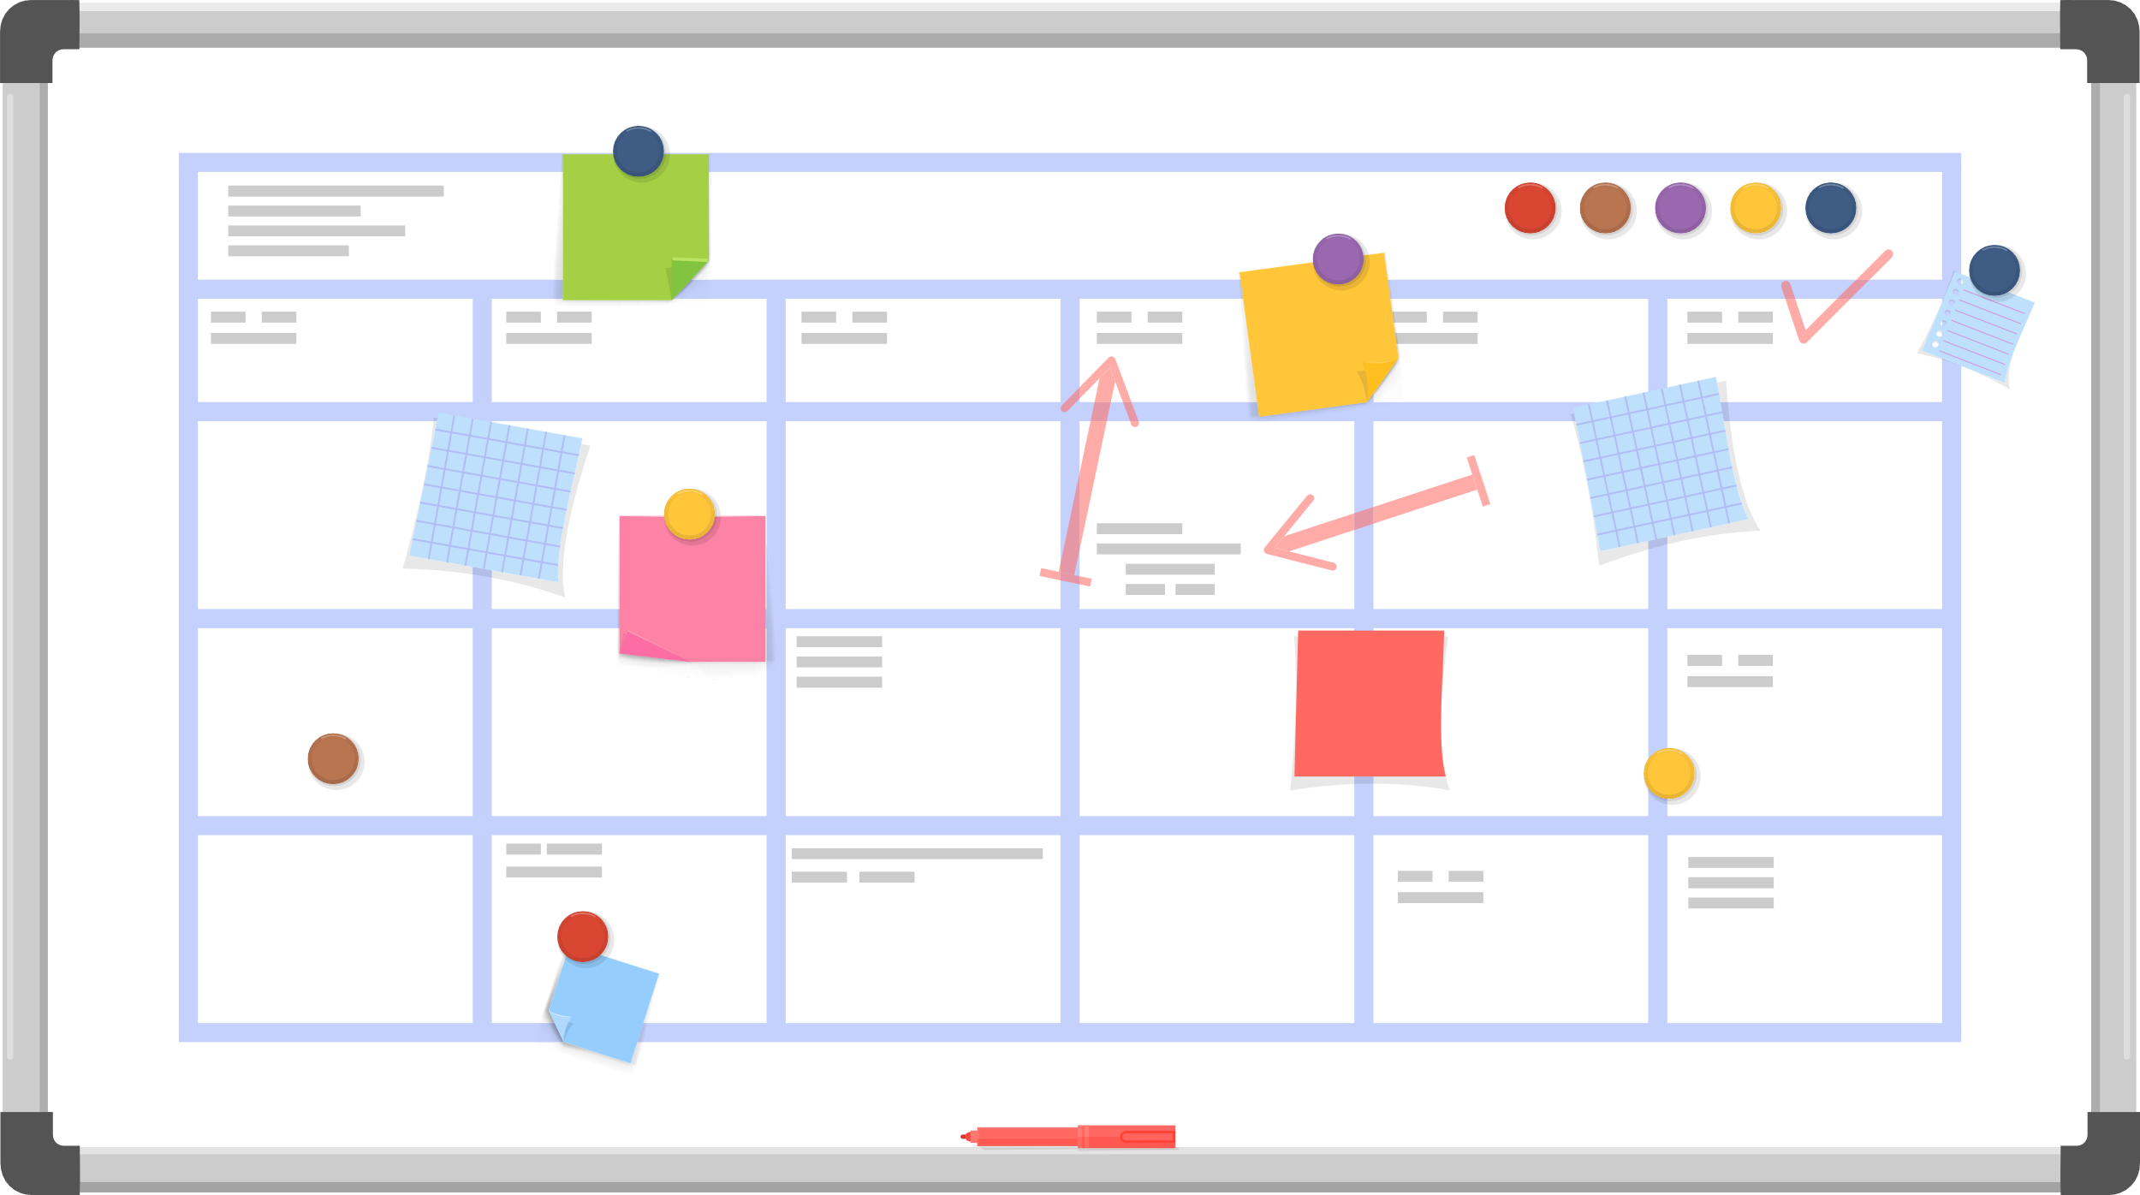
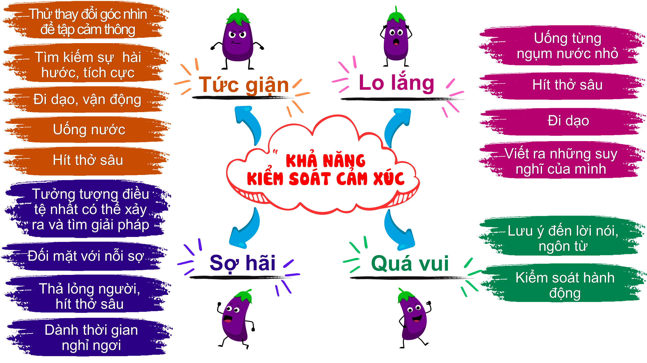
Thử thay đổi góc nhìn để tập cảm thông
Uống từng ngụm nước nhỏ
Tìm kiếm sự hài hước, tích cực
Tức giận
Lo lắng
Hít thở sâu
Đi dạo, vận động
Đi dạo
Uống nước
Hít thở sâu
Viết ra những suy nghĩ của mình
Tưởng tượng điều tệ nhất có thể xảy ra và tìm giải pháp
Lưu ý đến lời nói, ngôn từ
Đối mặt với nỗi sợ
Sợ hãi
Quá vui
Kiểm soát hành động
Thả lỏng người, hít thở sâu
Dành thời gian nghỉ ngơi

Slide 12
2. Trình bày sơ đồ tư duy trước lớp.

Slide 13
Thể hiện cảm xúc cần phù hợp với tình huống giao tiếp. Những cảm xúc như buồn, tức giận, lo lắng là những cảm xúc có khả năng mang đến nhiều điều không mong muốn trong cuộc sống của chúng ta và chúng ta cần biết kiểm soát chúng.

Slide 14
Thực hành kiểm soát cảm xúc phù hợp trong các tình huống

Slide 15





Đọc tình huống.
Nhận diện cảm xúc của nhân vật trong tình huống.
Sắm vai ứng xử phù hợp với cảm xúc của nhân vật.
Tình huống 2
Hết giờ ra chơi, An vào lớp thì thấy Mai gục đầu xuống bàn khóc thút thít. Nhìn thấy An, bạn ấy càng khóc to hơn. Mai thông báo rằng đội của An và Mai đã không được lựa chọn tham gia giao lưu với học sinh trường bạn.
Tình huống 1
Đi học về, Hà thấy em trai đang ngồi im trong phòng, vẻ mặt sợ sệt. Hà hỏi thì biết em trai đã tự ý lấy cuốn truyện tranh của Hà để đọc và làm rách.

Slide 16
Tình huống 1
Tình huống 2
Đi học về, Hà thấy em trai đang ngồi im trong phòng, vẻ mặt sợ sệt. Hà hỏi thì biết em trai đã tự ý lấy cuốn truyện tranh của Hà để đọc và làm rách.
Hết giờ ra chơi, An vào lớp thì thấy Mai gục đầu xuống bàn khóc thút thít. Nhìn thấy An, bạn ấy càng khóc to hơn. Mai thông báo rằng đội của An và Mai đã không được lựa chọn tham gia giao lưu với học sinh trường bạn.
Chuyện gì đã xảy ra?
Cảm xúc của các nhân vật trong tình huống?
Mỗi nhân vật trong tình huống có thể có các cách ứng xử nào? Mỗi cách ứng xử đó cho thấy cảm xúc gì của nhân vật và tác động như thế nào đến cảm xúc của nhân vật còn lại.

Slide 17
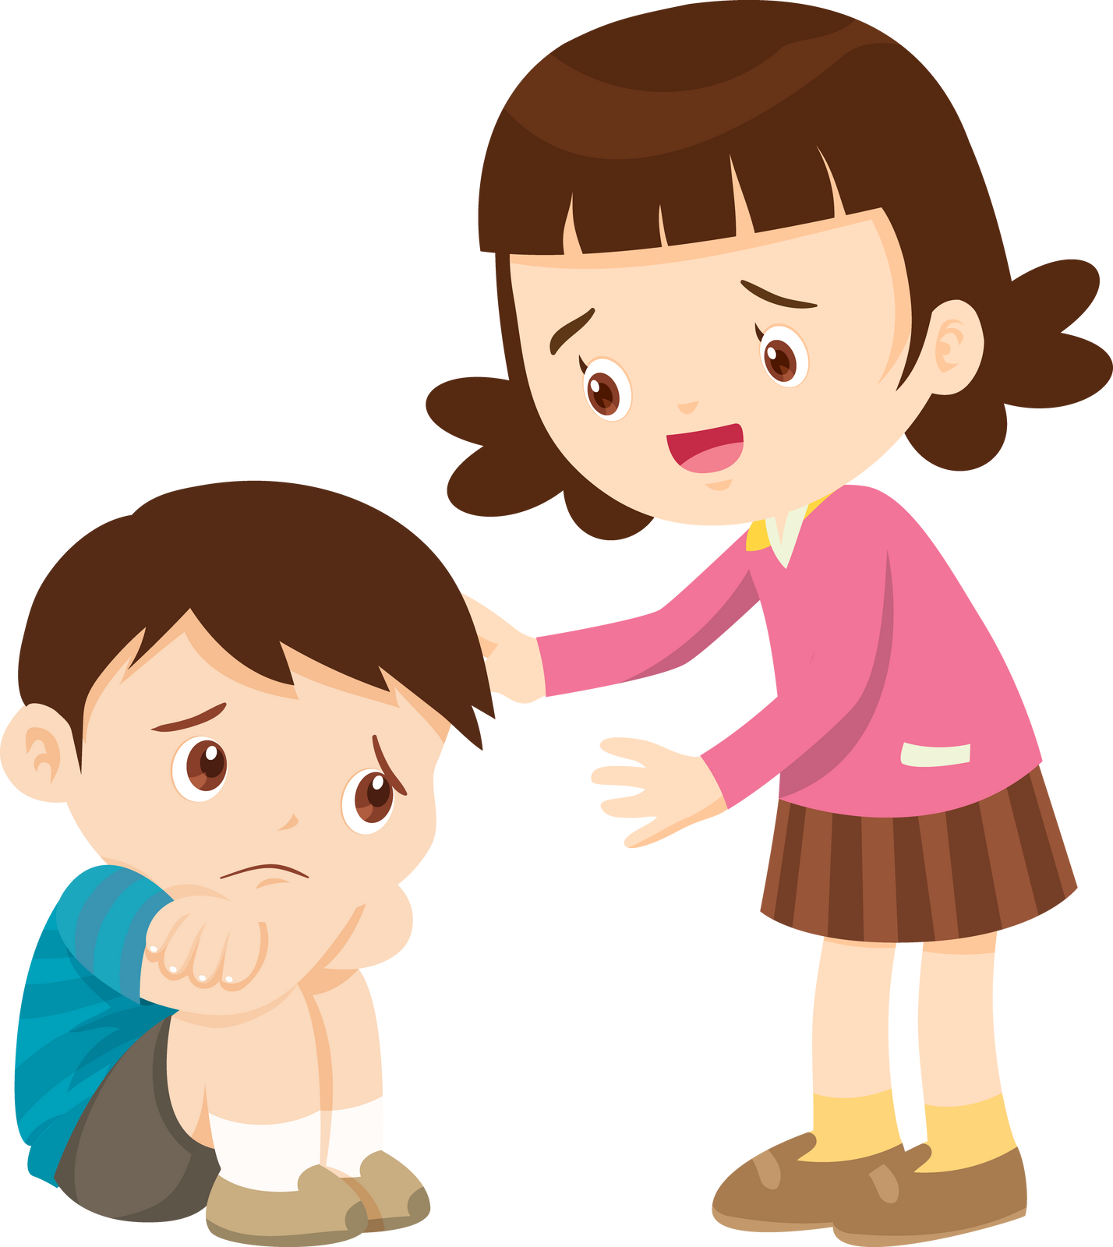
Tình huống 1
Đi học về, Hà thấy em trai đang ngồi im trong phòng, vẻ mặt sợ sệt. Hà hỏi thì biết em trai đã tự ý lấy cuốn truyện tranh của Hà để đọc và làm rách.
Chúng ta cùng dán lại cuốn truyện nhé!
Chúng ta nên ngồi lại, hỏi han em trai vì sao làm rách cuốn truyện, cùng em dán lại cuốn truyện và dặn dò em những nguyên tắc ứng xử như: Không tự tiện lấy đồ của người khác; cần bảo quản tốt các đồ dùng của người khác và của mình.

Slide 18
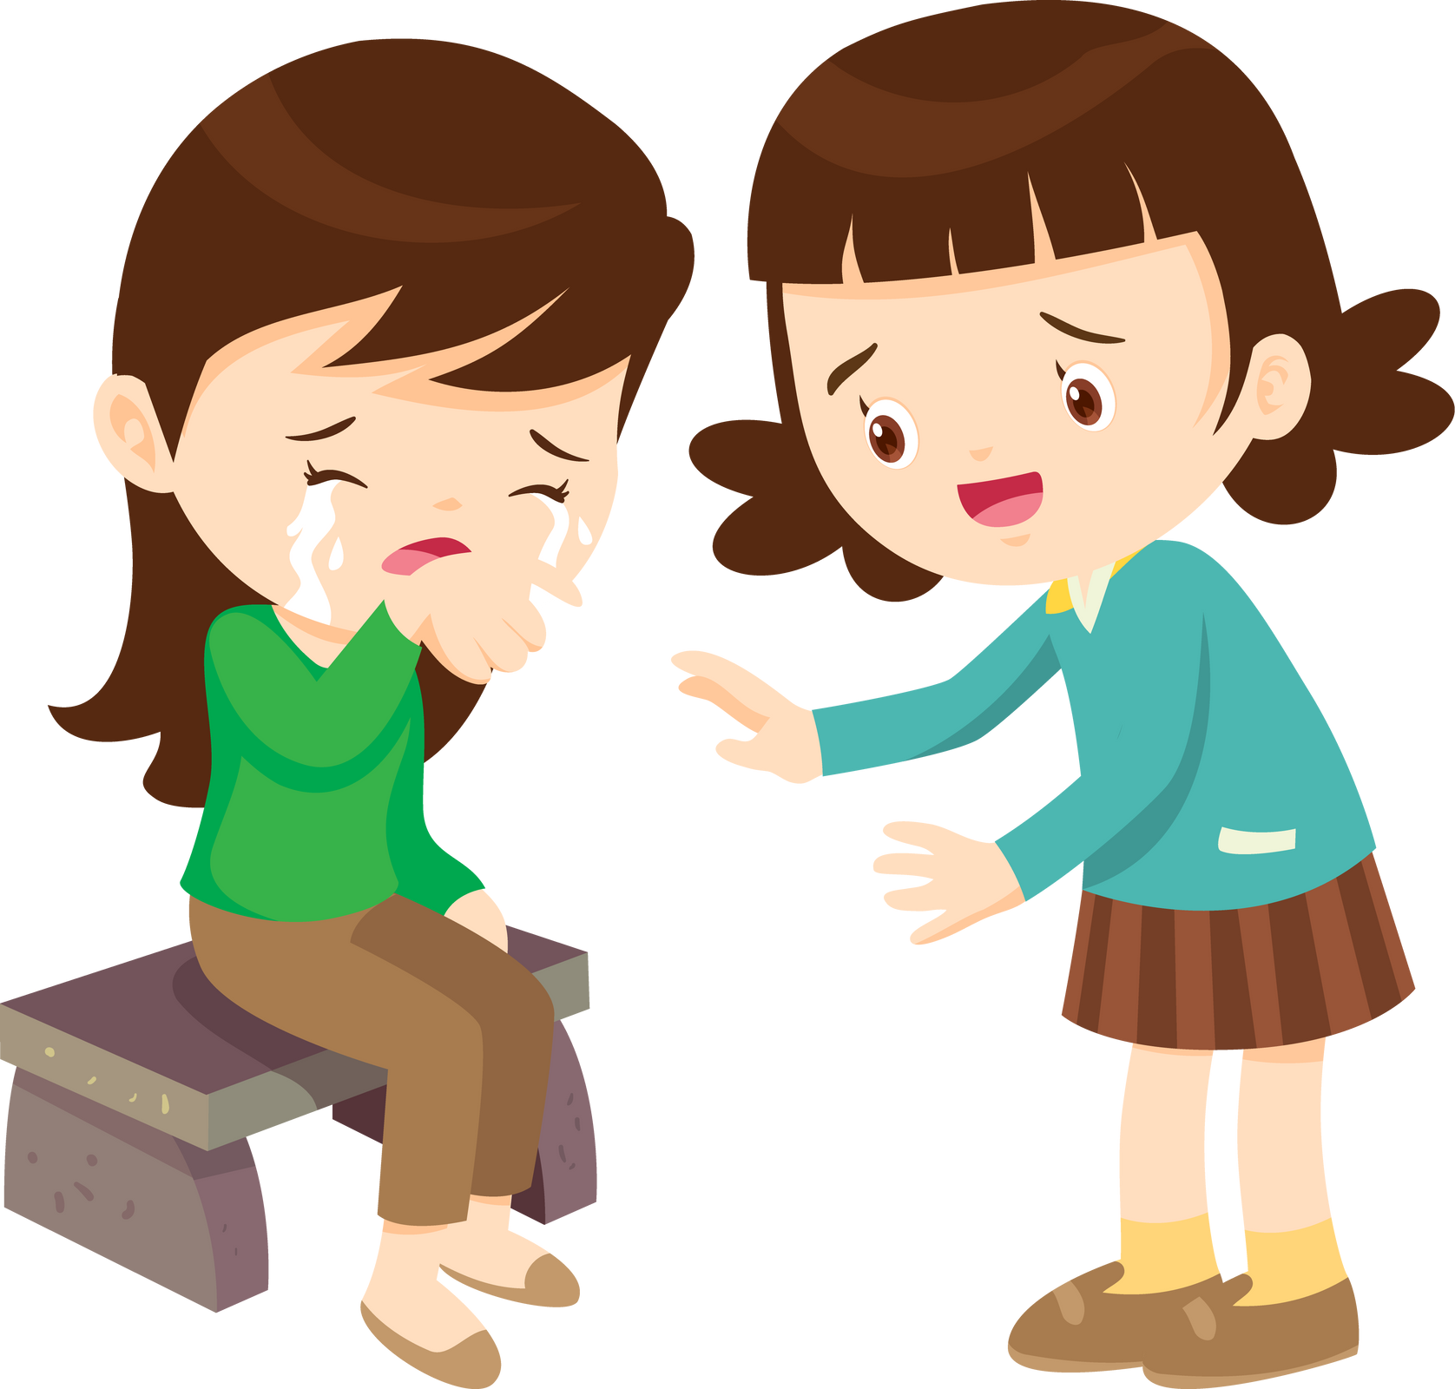
Tình huống 2
Hết giờ ra chơi, An vào lớp thì thấy Mai gục đầu xuống bàn khóc thút thít. Nhìn thấy An, bạn ấy càng khóc to hơn. Mai thông báo rằng đội của An và Mai đã không được lựa chọn tham gia giao lưu với học sinh trường bạn.
Có thể an ủi bạn: "Chúng ta cần phấn chấn, tiếp tục rèn luyện cho các cơ hội tiếp theo nhé!"
Chúng ta cần phấn chấn, tiếp tục rèn luyện cho các cơ hội tiếp theo nhé!

Slide 19
Trong cuộc sống hằng ngày chúng ta sẽ bắt gặp nhiều tình huống tác động đến tâm lí làm ra có thể mất kiểm soát cảm xúc. Những lúc như vậy các em hãy bình tĩnh, hít thở sâu, không vội nói hay hay hành động gì để có thể kiểm soát cảm xúc và đưa ra quyết định hành động đúng đắn.

Slide 20
Trò chơi Bàn tay diệu kì

Slide 21
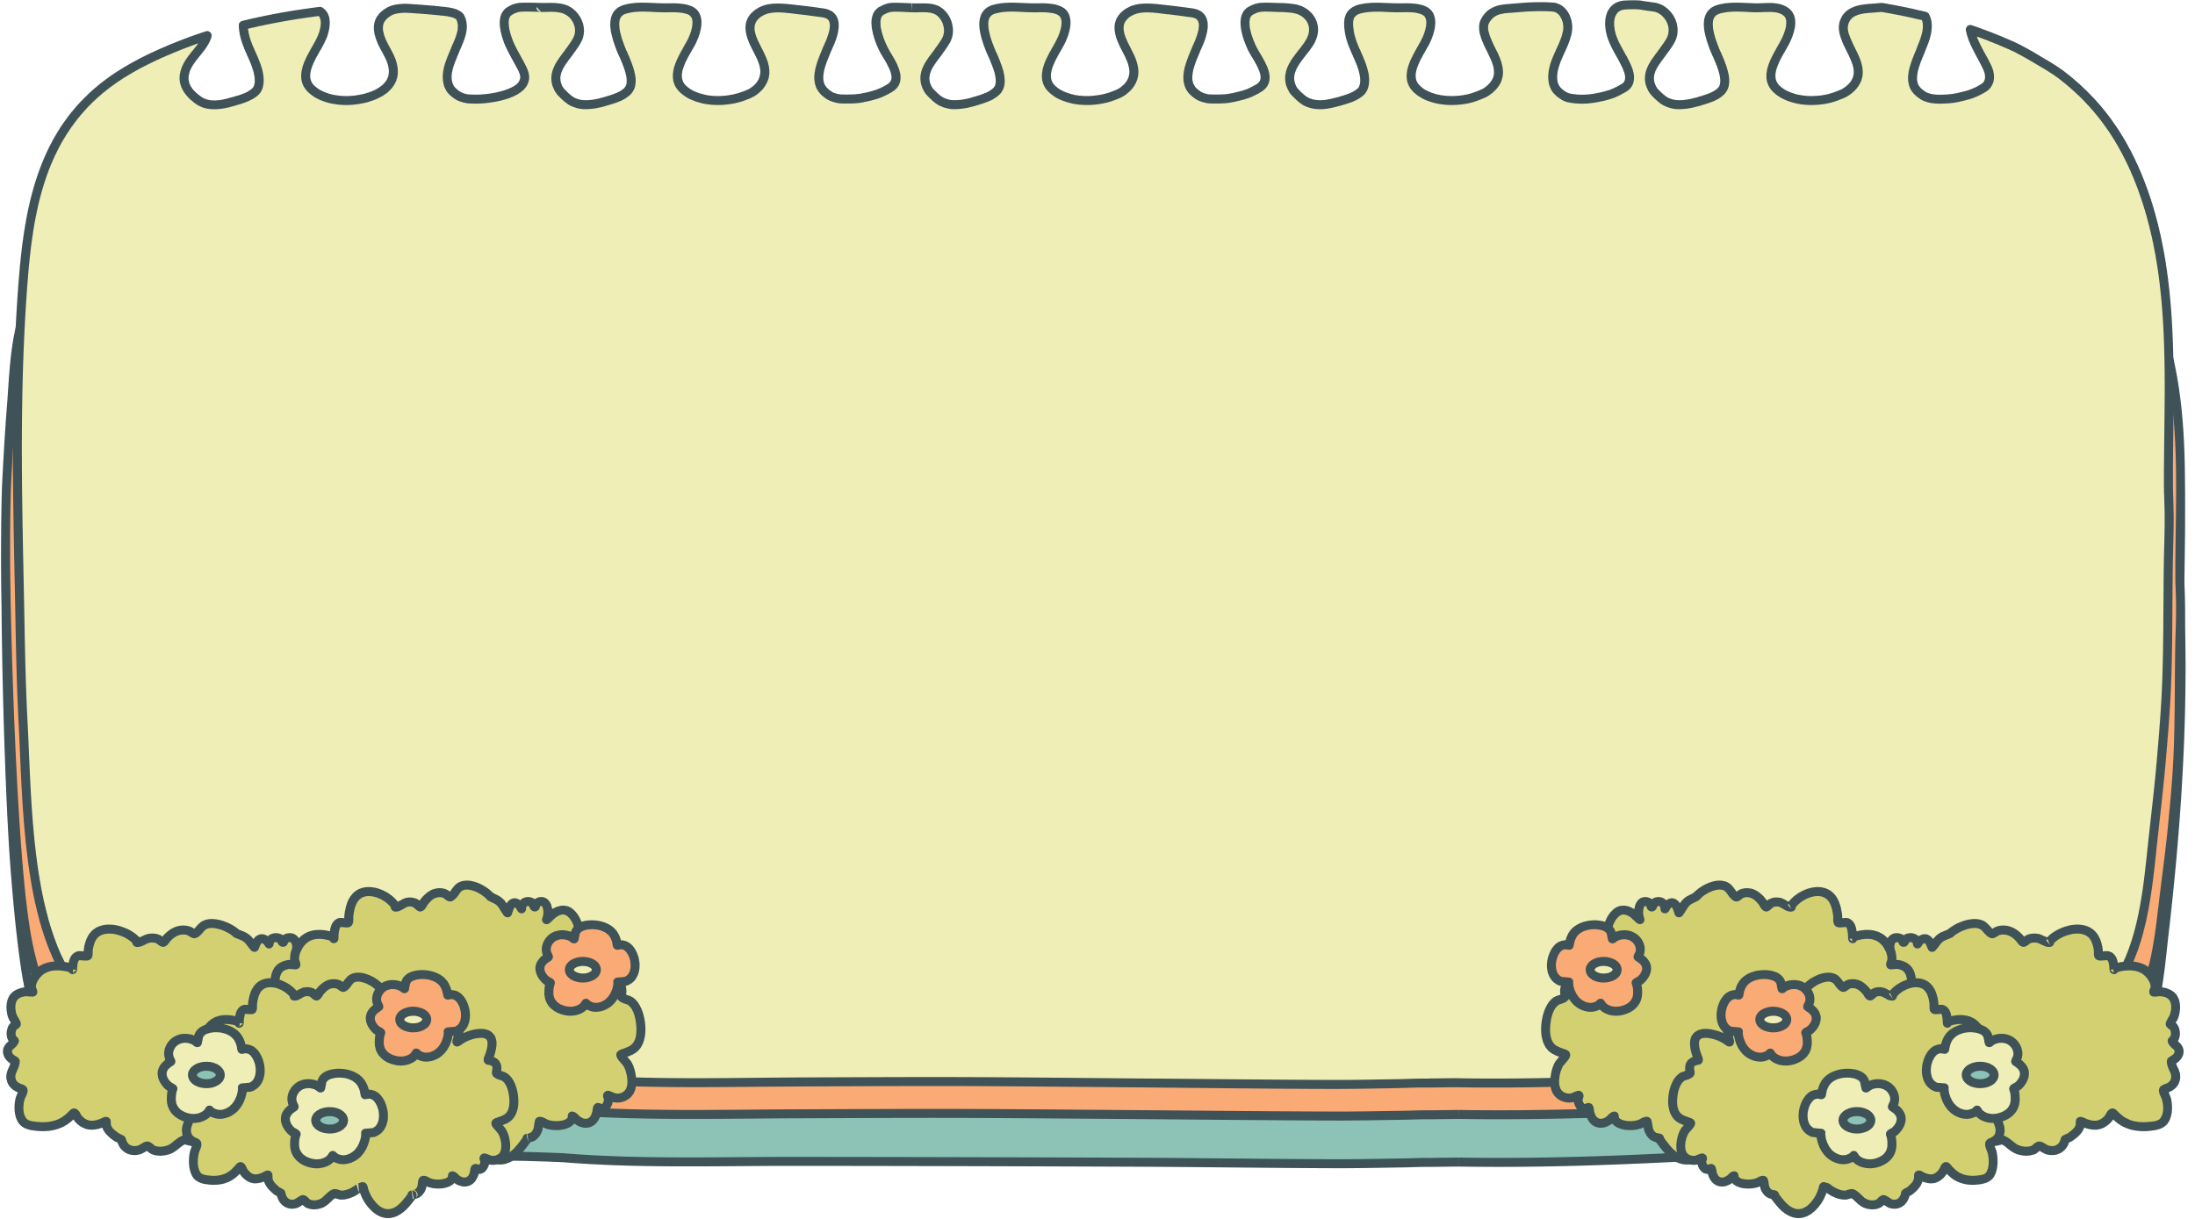
Thu thập sản phẩm tư liệu về bản thân (hình ảnh, sổ sức khỏe, giấy khen, video clip,...)

